Slide 1
Du gaz de schiste chez vous?
Le gaz de schiste, c’est quoi?
L’exemple américain
La mobilisation canadienne
Un point juridique

Slide 2
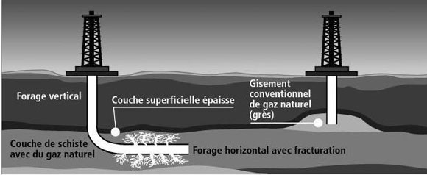
Le gaz de schiste, c’est quoi?
Gaz conventionnel, pris dans une « poche » géologique
Gaz dit « non conventionnel », pris dans des schistes peu poreux et peu perméables.
= gaz naturel « classique »
NB: en anglais ==> « shale gas »

Slide 3
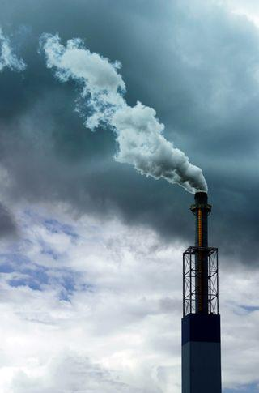
Une énergie utilisée dès le 19ème
Pour l’éclairage public aux USA mi-19ème
Abandonnée au profit du gaz « conventionnel », moins coûteux à extraire
1949: Halliburton - mise au point de la « fracturation hydraulique »
En 10 ans, les USA accèdent à l’indépendance énergétique

Slide 4
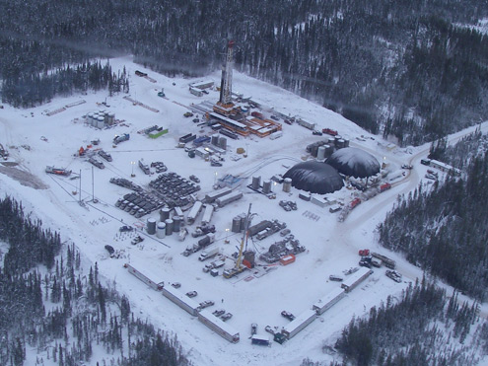
L’exemple américain

Slide 5
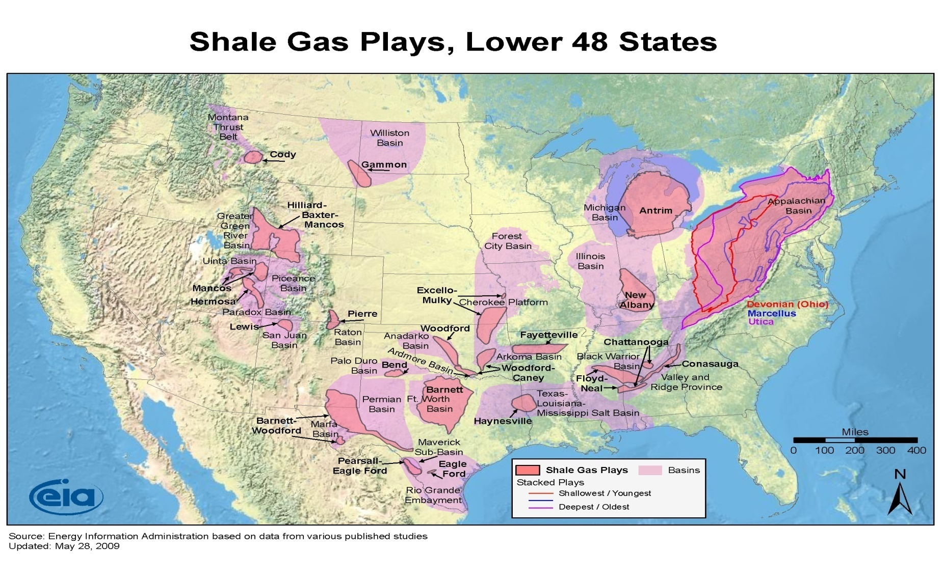
Une ruée vers le gaz

Slide 6
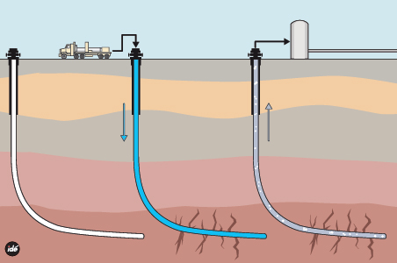
La fracturation hydraulique et le forage horizontal

Slide 7
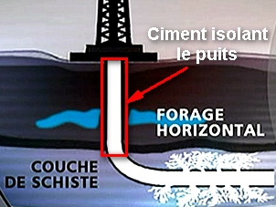
La fracturation
Forage et pose d’un tube en métal avec gaine de ciment
Injection du fluide sous haute pression, qui fracture la roche
Le gaz et une partie du fluide sont aspirés à la surface

Slide 8
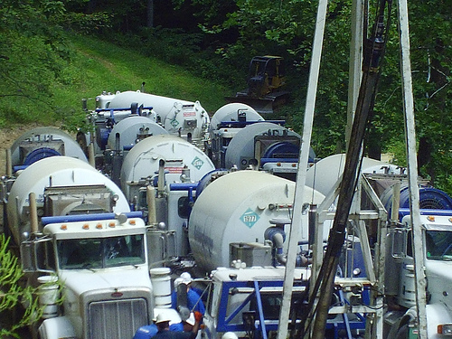
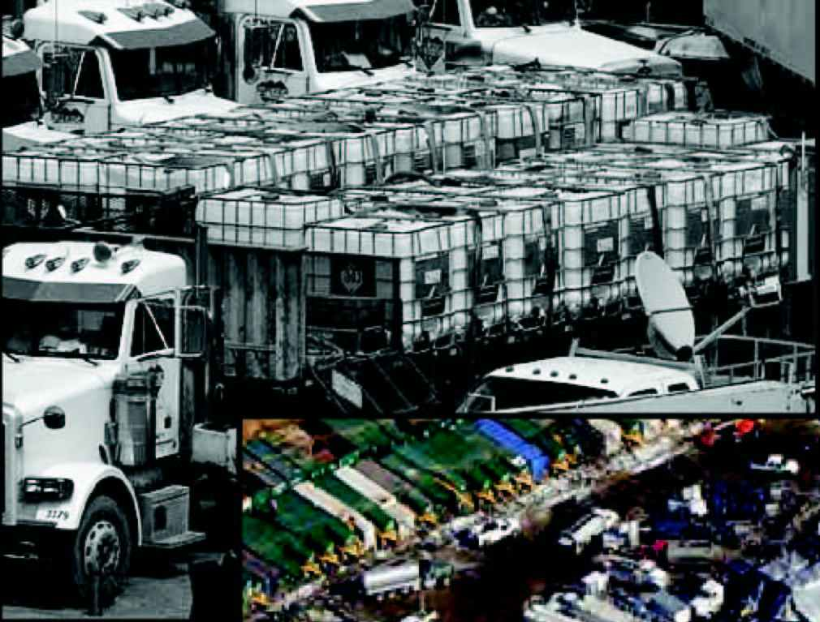
Les ingrédients de la fracturation
Eau: entre 15 et 20000 m3, soit 15 à 20 millions de litres d’eau
Additifs: plus de 600 produits chimiques recensés
Micro-billes de céramique / sable

Slide 9
Les enseignements tirés de l’exemple américain

Slide 10
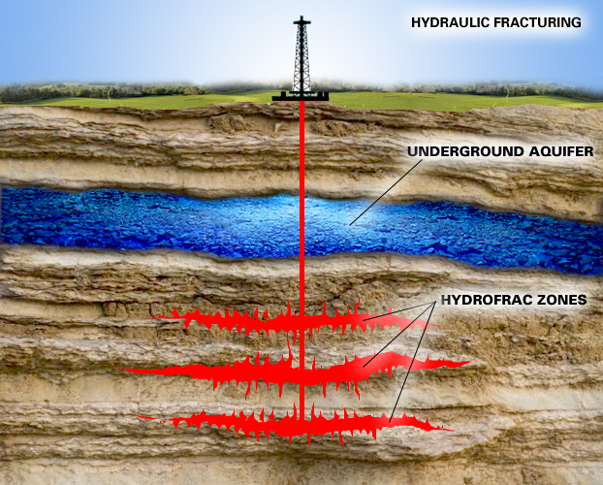
La contamination de l’eau
Des additifs pour:
dissoudre les minéraux
limiter le développement de bactéries nuisibles au bon état des tuyaux
accroître la capacité de transport des fluides
pérenniser l’ouverture des micro-failles
« sécher » le gaz, etc...

Slide 11
Des additifs protégés par des brevets
Multiplication des maladies de peau, respiratoires, des cancers, etc… dans les zones à forte concentration de puits.
Des études indépendantes ont démontré la forte toxicité de certains produits.
Théo Colborn (WWF international) : substances cancérigènes, reprotoxiques, allergènes, perturbateurs endocriniens. Effets sur le système respiratoire, nerveux, immunitaire ou cardiovasculaires. http://www.endocrinedisruption.org/chemicals.introduction.php
= 944 spécialités commerciales utilisées
= 632 substances chimiques recensées
Demandes d’informations des citoyens sur leur composition sont restées lettre morte ou quasiment. EPA commence à obtenir des résultats.

Slide 12
La contamination de l’eau
Substances contenues dans le sol: métaux lourds, sel, éléments radioactifs, hydrocarbures, etc…
Exemple: traces significatives d’uranium dissous dans les eaux de fracturation (étude US)

Slide 13
La contamination des aquifères
Mauvaise étanchéité du coffrage en ciment: le gaz va « fuir », notamment vers l’aquifère
Fracturation mal maîtrisée: l’étanchéité de l’aquifère est compromise

Slide 14
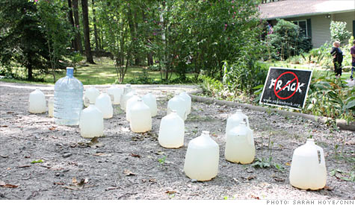
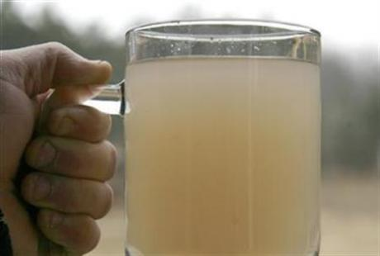
La contamination de l’eau
Contamination des sources d’eau des riverains
Difficile traitement de l’eau dans des stations d’épuration pas adaptées

Slide 15
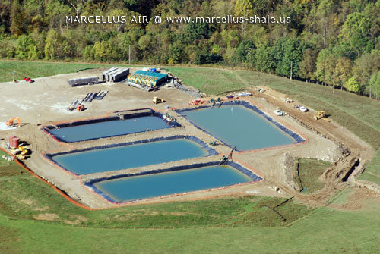
Que deviennent les fluides utilisés pour la fracturation?
Stockage dans d’immenses réservoirs
Des cas de vaporisation!!!
Second ballet de camions
Une partie du « mix » reste dans le sol, sans aucune étude sur son impact

Slide 16
Un trafic routier qui explose
Des centaines de gigantesques camions sur de petites routes
= Bruit
= Pollution de l’air
= Dégradation des routes

Slide 17
La pollution de l’air
Les sources de pollution:
Trafic routier
Forage
Fracturation
Complétion
Torchère
Eau contaminée et stockée dans réservoirs
Fuites de gaz
Notes:
Complétion: totalité des opérations précédant la mise en production d'un puits de pétrole

Slide 18
La pollution de l’air
Analyses de l’air: ozone, monoxyde de carbone, dioxyde de soufre, méthane, hydrocarbures volatils, oxydes d’azote, gaz à effet de serre, etc…
Conséquences:
pics d’ozone, SMOG
pluies acides
Grande densité de puits
= multiplication des sources de pollution
= coût pour la santé et pour l’environnement

Slide 19
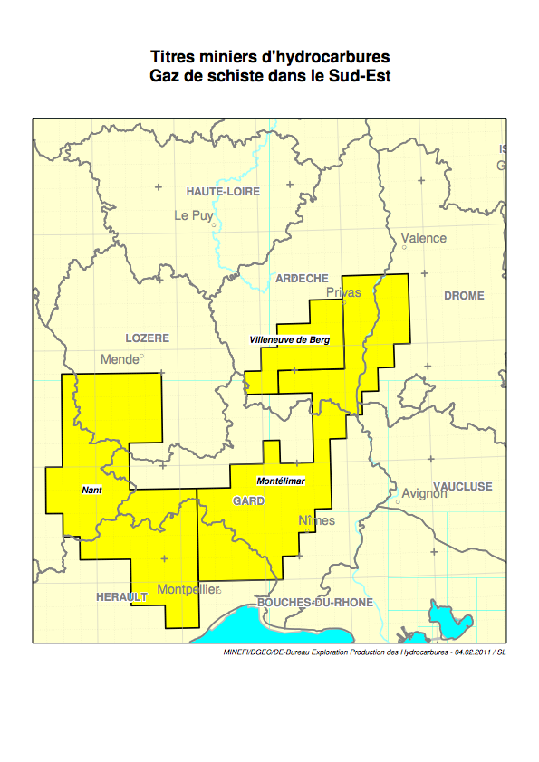
Les permis délivrés en France

Slide 20
Les permis délivrés dans le Sud-Est
GAZ DE SCHISTE
Permis de Nant (Schuepbach Energy + GDF Suez)
Permis de Villeneuve de Berg (Schuepbach Energy)
Permis de Montélimar (Total)
Permis de Navacelles (Egdon Ressources)
PETROLE DE SCHISTE
Permis de Bassin d’Alès (Mouvoil SA)
Permis de la plaine d’Alès (Bridgeoil SAS)
Pourquoi les permis sont-ils désignés par des noms de ville?

Slide 21
Les permis à venir
Cinq autres permis sont à l’étude:
Provence (Queensland filiale de BG group), sud est France (1913 km2)
Brignoles (Schuepbach), sud-est France (6563 km2)
Valence (3Legs, présente en Pologne et BNK), sud-est France (5800 km2)
Lyon Annecy (Schuepbach) en concurrence avec Blyes (Realm) et Gex Sud (Egdon, Eagle, Nautical) (4850 km2).
Cahors (3Legs) dans le bassin du Quercy (5710 km2).
= 24000 km2 !

Slide 22
Etats-Unis: des forages par centaines de milliers

Slide 23
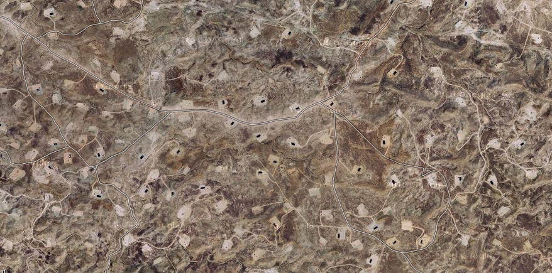

Slide 24
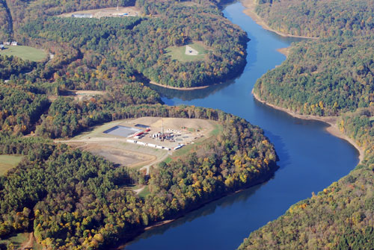

Slide 25
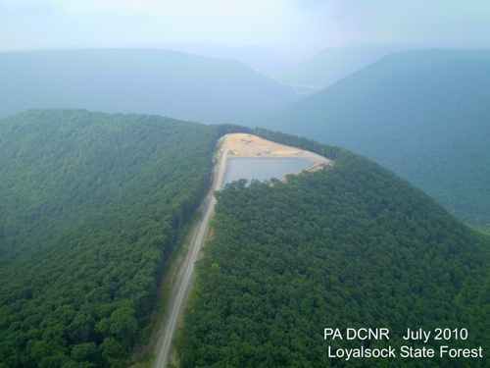

Slide 26
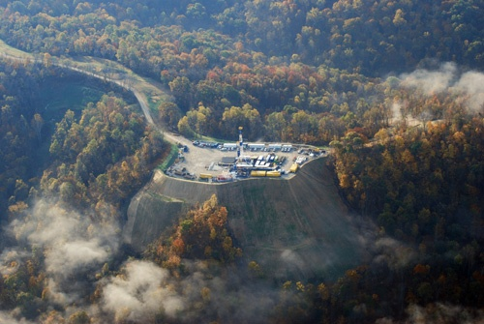

Slide 27
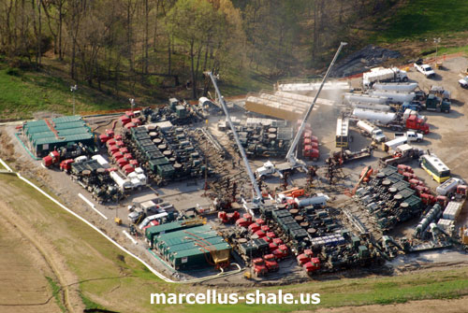

Slide 28
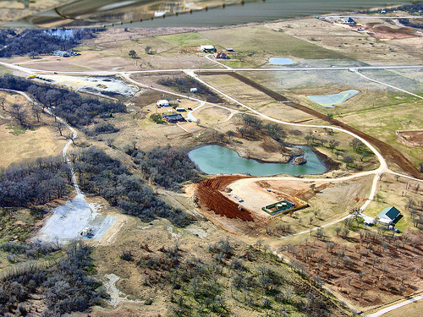

Slide 29
La mobilisation canadienne

Slide 30
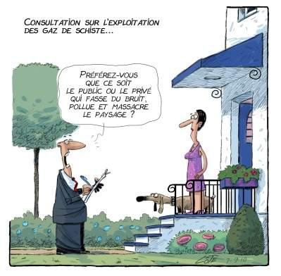
Un territoire livré aux entreprises
Bassin du St Laurent - 90% des zones habitées sont couvertes par des permis
Population non consultée - émoi vis-à-vis du politique/ économique
Forages d’exploration engendrent forte pollution - taille critique
Pétitions pour exiger un moratoire - manifestations

Slide 31
Le permis exclusif d’exploration
Délivré par le ministre chargé des mines
Pour une durée de 5 ans maximum, renouvelable 2 fois
Demandeur produit une simple notice d’impact (incidences éventuelles des travaux projetés sur l’environnement et les conditions dans lesquelles l’opération projetée prend en compte les préoccupations d’environnement)
Aucune information du public
Aucune enquête publique
Réforme du code minier en cours

Slide 32
Information du public et travaux d’exploration
Les travaux d’exploration pour des hydrocarbures gazeux sont soumis à déclaration préfectorale uniquement
= pas d’enquête publique
= le Code Minier prévoit implicitement la possibilité de la dépossession de fait des terres et/ou leur destruction, même au simple stade de l’exploration.

Slide 33
Des puits qui rapportent de l’argent?
A l’Etat uniquement, par des redevances.
Rien pour les collectivités locales, pourtant en charge de l’entretien des routes ou du traitement des eaux usées.

Slide 34
L’exploration: jusqu’où?
Question essentielle à poser: où commence et surtout, où s’arrête l’exploration?
Établir théoriquement la présence d’hydrocarbures?
Forer et fracturer pour vérifier la présence de la ressource?
Commencer à explorer pour s’assurer de la rentabilité du puits?

Slide 35
Du point de vue industriel
Le « sujet » est monté plus vite que prévu et sur des accidents « caricaturaux » aux USA
Incertitudes géologiques, économiques et d’acceptabilité sociale
Amélioration des techniques (eau/pad/…) - travail « à la française »
Discussions pertinentes uniquement au stade de l’exploitation
Notes:
1° Anecdote Total / réponse miteuse de l’industrie à Gasland - 2° Forages près des zones à hydrocarbures - cours du gaz - « achat » des maires/asso 3° Eau prélevée dans aquifères / législation environnementale vs. Manque d’inspecteurs ICPE - un trou est un trou - 4° Longueur des permis renouvelables donc longueur de la présence sur le terrain des compagnies et du combatà mener par opposants -

Slide 36
Pour conclure…
Fort impact environnemental et sanitaire
Aggrave les émissions de gaz à effet de serre dans un contexte de réduction global
Relance le débat en cours sur la quantité d’énergie disponible / consommée
Pose des questions sur la gouvernance politique, même quand strict respect de la loi

